Slide 1
FLEX BOX
Модель верстки

Slide 2
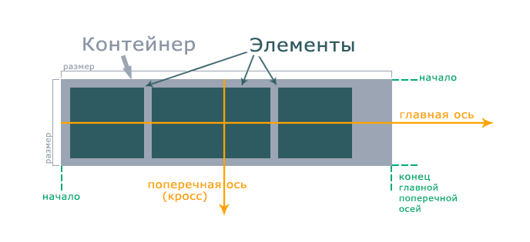

Slide 3
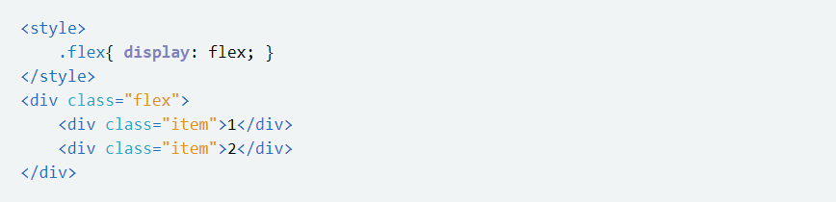
Для включения flexbox, любому HTML элементу достаточно присвоить css свойство display:flex;

Slide 4
CSS свойства Flexbox
display:
Включает flex свойство для элемента.
flex - элемент растягивается на всю ширину
inline-flex - элемент обтекается другими элементами.

Slide 5
flex-direction:
Изменяет направление главной оси контейнера. Поперечная ось меняется соответственно.
row - направление элементов слева направо (→)
column - направление элементов сверху вниз (↓)
row-reverse - направление элементов справа налево (←)
column-reverse - направление элементов снизу вверх (↑)

Slide 6
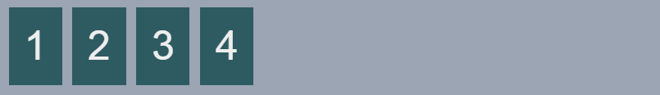
HTML CSS
<div class="flex">
<div class="flex-itm">1</div>
<div class="flex-itm">2</div>
<div class="flex-itm">3</div>
<div class="flex-itm">4</div>
</div>
.flex {
display: flex; background: #9ba5b3; padding: 5px; flex-direction: row;}
.flex-itm {
background: #2e5b61; font-size: 2.5rem; color: #eee; margin: 5px; padding: 15px; }

Slide 7
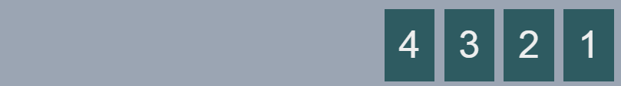
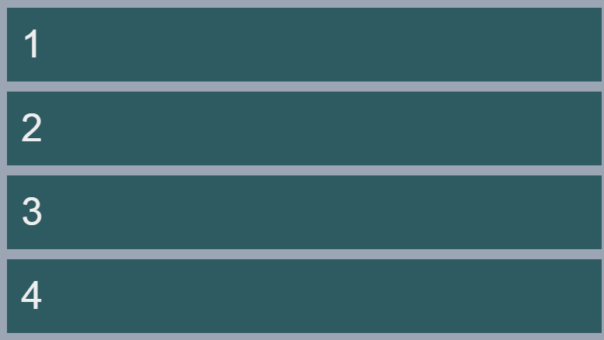
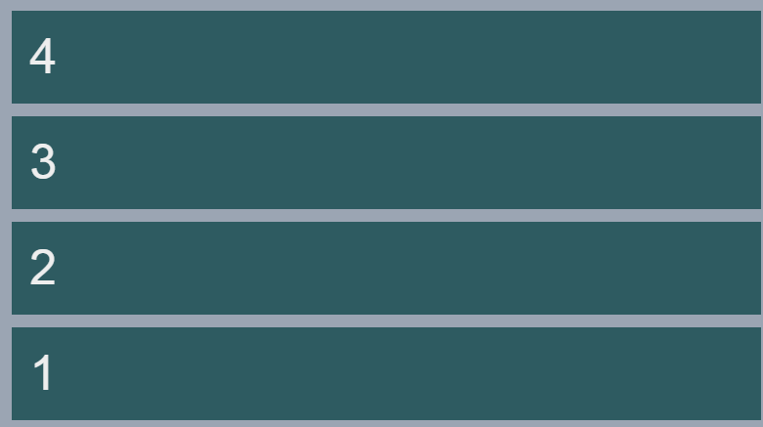

Slide 8
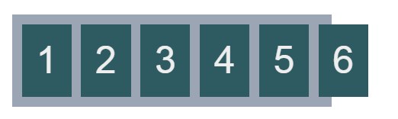
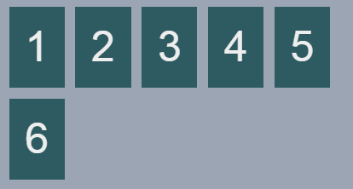
flex-wrap:
Управляет переносом непомещающихся в контейнер элементов.
nowrap (default) - вложенные элементы располагаются в один ряд (при direction=row) или в одну колонку (при direction=column) независимо от того помещаются они в контейнер или нет.
wrap - включает перенос элементов на следующий ряд, если они не помещаются в контейнер.
wrap-reverse - тоже что wrap только перенос будет не вниз, а вверх (в обратном направлении).

Slide 9
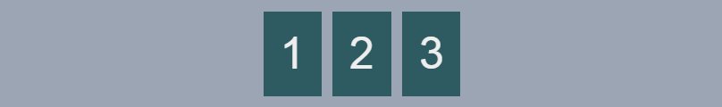
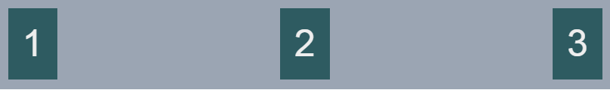
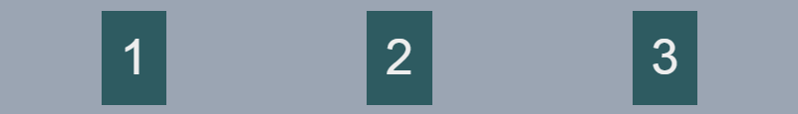
justify-content:
Выравнивает элементы по основной оси: если direction=row, то по горизонтали, а если direction=column, то по вертикали.
flex-start - элементы будут идти с начала (в конце может остаться место).
flex-end - элементы выравниваются по концу (место останется в начале)
center - по центру (место останется слева и права)
space-between - крайние элементы прижимаются к краям (место между элементами распределяется равномерно)
space-around - свободное пространство равномерно распределяется между элементами

Slide 10
Отработка
http://flexboxfroggy.com/#ru

Slide 11
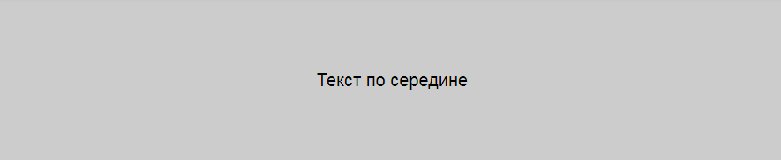
HTML CSS
<div class="center-text">
Текст по середине
</div>
.center-text {
display: flex;
justify-content: center;
align-items: center;
height: 150px;
background: #ccc;
}

Slide 12
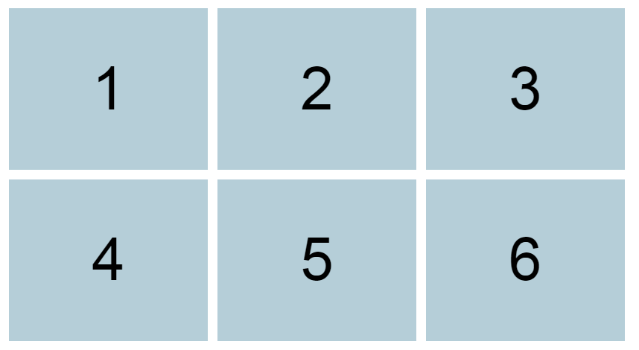
Адаптивные 3 колонки

Slide 13
HTML CSS
<div class="flex"> <div class="item">1</div> <div class="item">2</div> <div class="item">3</div> <div class="item">4</div> <div class="item">5</div> <div class="item">6</div> </div>
???

Slide 14
1
5
2
3
4
6
7

